Slide 1
Anticipez les besoins en consommation de bâtiments
Ordre du jour :
Présentation de la problématique
Nettoyage des Données et features engineering
Analyse exploratoire
Modélisation et optimisation
Energy Start Score
Modèle retenu et améliorations

Slide 2
Définition De La Problématique
La ville de Seattle souhaite atteindre la neutralité carbone en 2050, dans ce but il nous a été demandé de mettre au point un modèle de prédiction des émissions de CO2 et de la consommation totale d'énergie de bâtiments non-résidentiels en se passant des relevés énergétiques, très coûteux à établir. Notre mission est de prédire les émissions de CO2 et de consommation totale d’énergie de bâtiments dans lesquels les mesures n’ont pas encore été faites.
Il nous a aussi été demandé d'étudier l'intérêt de l'ENERGYSTAR Score qui est aussi très difficile à calculer.
Ce jeu de donnes, contiens 3376 lignes et 46 colonnes.

Slide 3
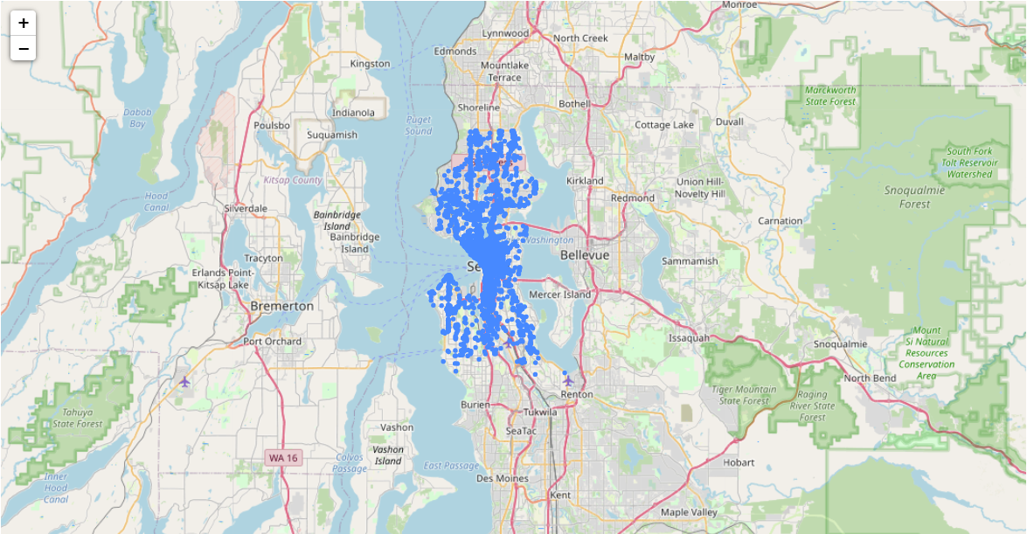
Localisation

Slide 4
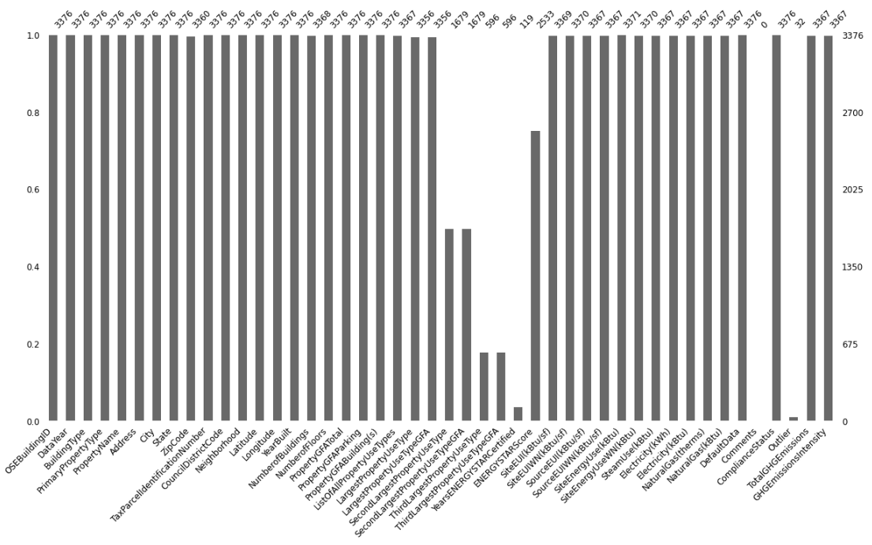
Distribution Des Données

Slide 5
Nettoyage Des Données
ETAPES
EXAMPLES DES TRAITEMENTS UTILISES
Suppression des doubloons;
Remplissage et correction des variables;
Traitement des valeurs manquantes;
Suppression des variables qui
contiennent le mot “WN”, car ce sont des corrections des conditions climatiques.
Supression des variables redondantes
['NaturalGas(therms)’], ['Electricity(kWh)’].
Supression de la variable [‘ComplianceStatus’] car il a des valeurs ‘Error – Correct Default Data’ et ont ne sait pas a quoi ca correspond.

Slide 6
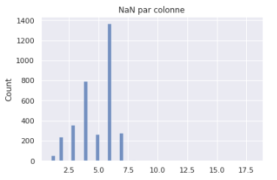
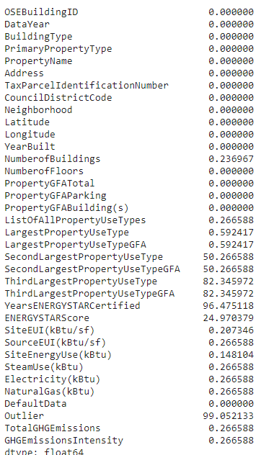

Valeurs Manquantes
Percentage des valeurs manquantes
Traitements utilisés
Suppression de la variable outliers car contient 99% NaN
Remplacer les 0 dans numero de batiments par 1.

Slide 7
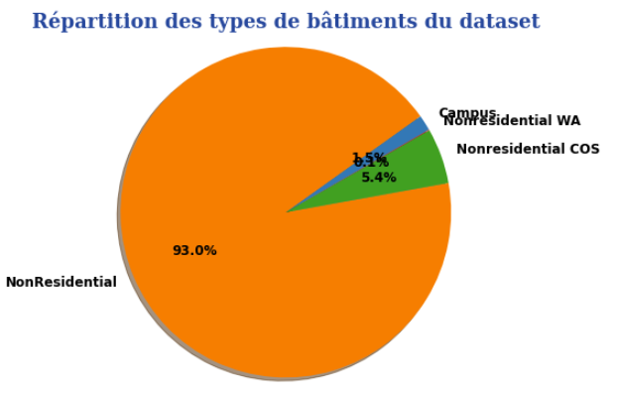
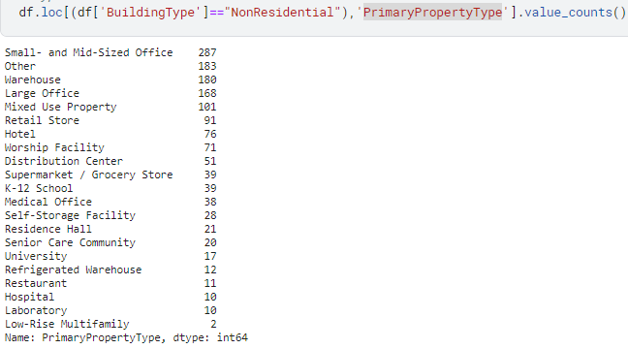
Bâtiments non destinés à l'habitation

Slide 8
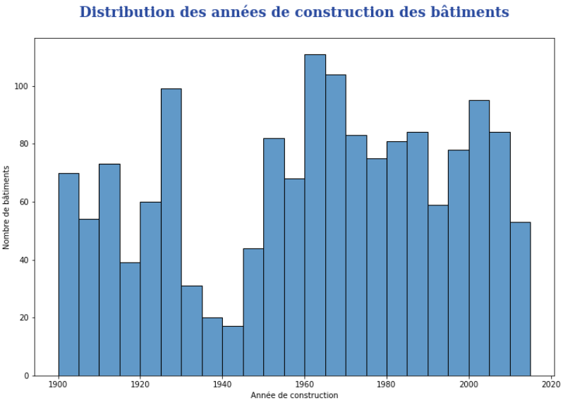
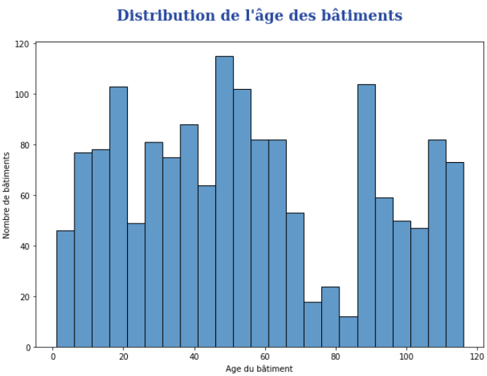
Construction de une nouvelle variable
YearBuilt
Years

Slide 9
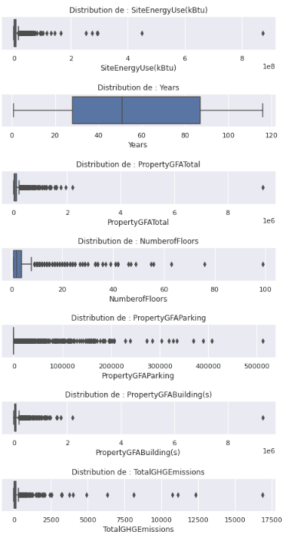
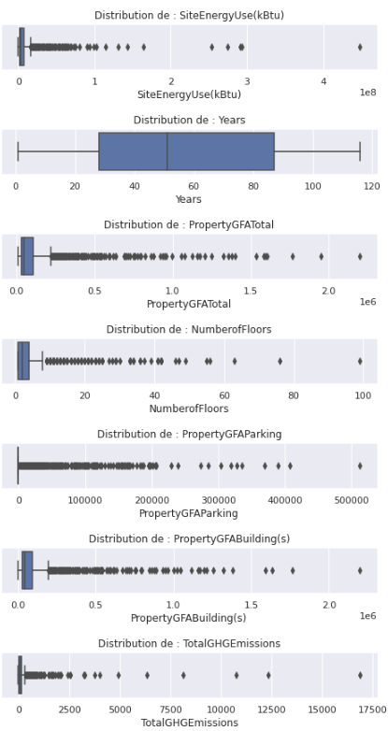
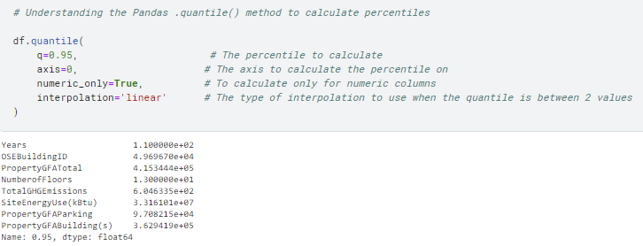
Verifications de valeurs aberrantes
Verification des outliers
Elimination des outliers

Slide 10
Variables
Variables Choisies:
Years
PropertyGFATotal
NumberofFloors
PrimaryPropertyType
BuildingType
Neighborhood
TotalGHGEmissions
SiteEnergyUse(kBtu)
PropertyGFAParking
PropertyGFABuilding(s)
Observations Restantes:
1564 rows × 10 columns

Slide 11
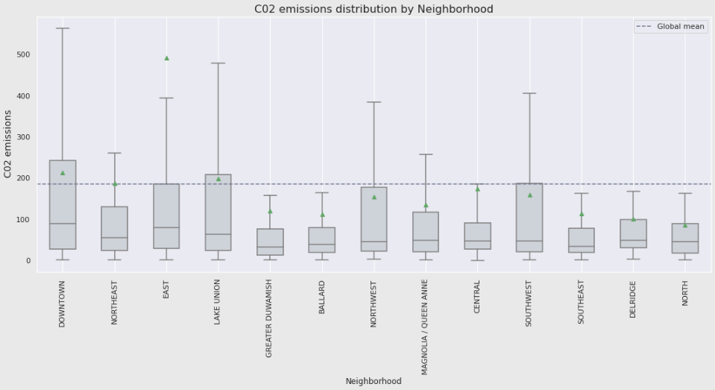
Emissions De CO2 Per Quartier

Slide 12
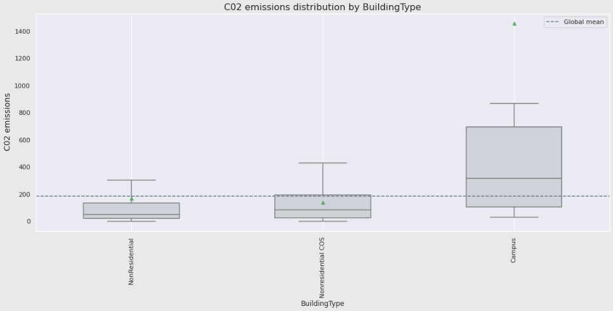
Emissions de CO2 Per Type De Bâtiment

Slide 13
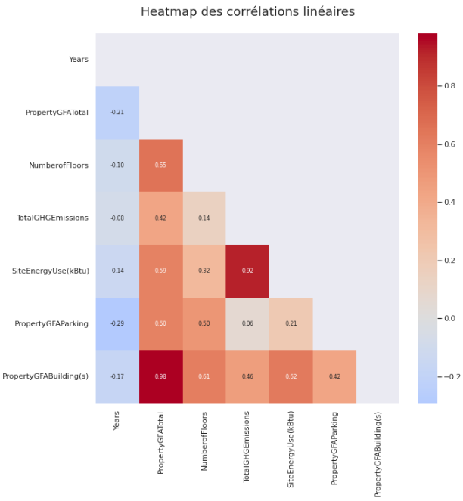
ANALYSE EXPLORATOIRE

Slide 14
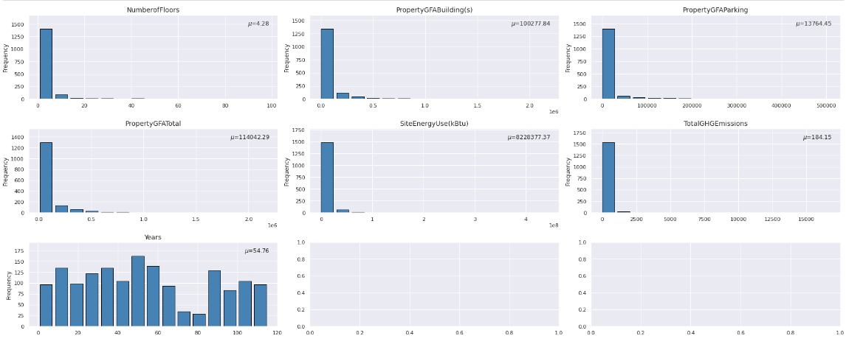
Distribution des Variables Numériques

Slide 15
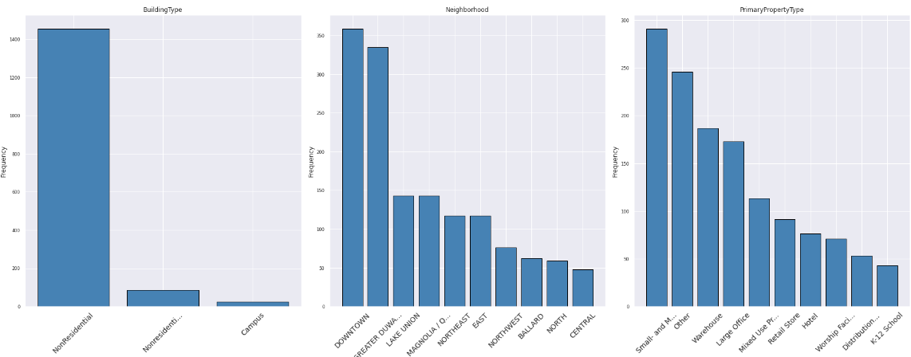
Distribution des variables catégoriques

Slide 16
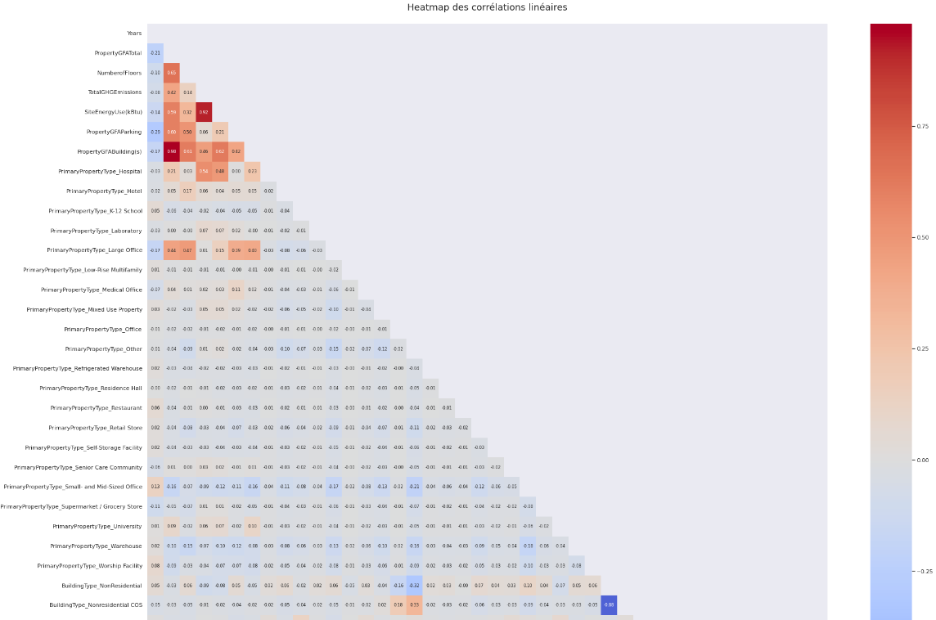
Passage de tout nous variables en variables numeriques
Convertir les variables catégorielles en variables numériques en utilisant la method Dummy.
Beaucoup des variables. Suppression des variables avec coef. Correlation > 0.75%. - PropertyGFABuilding(s)

Slide 17
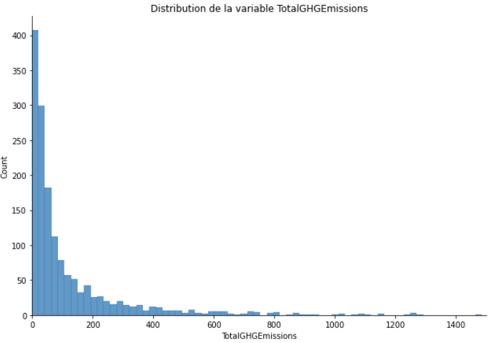
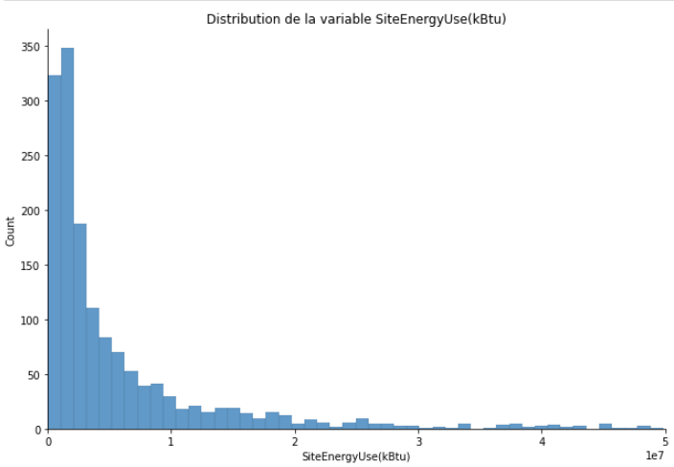
Distributions de variables cible
Energy
CO2

Slide 18
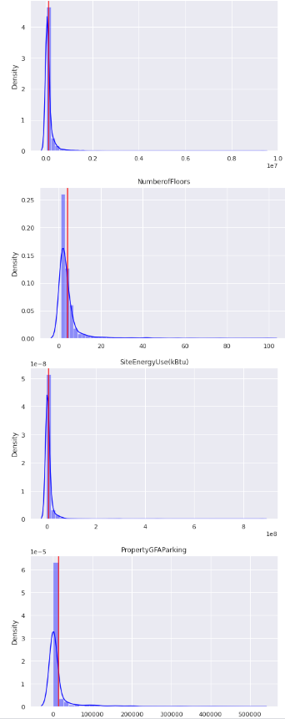
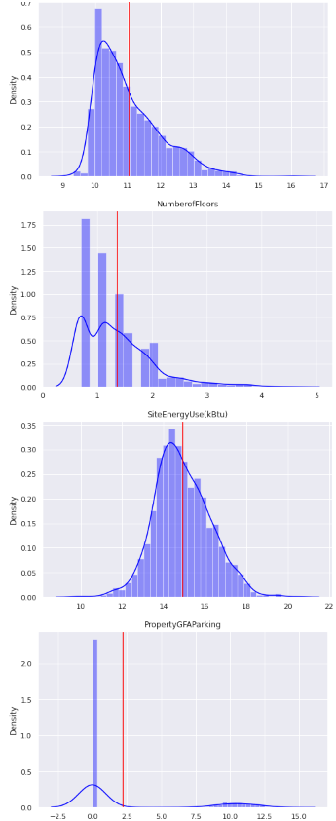
Passage au log pour des variables left skewed
Avant le passage au log
Après la passage au log

Slide 19
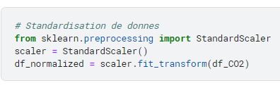
Standardisation

Slide 20
Presentation des Modèles
liste des modèles testés:
LinearRegression
Lasso
Ridge
DecisionTreeRegressor
GradientBoostingRegressor
MLPRegressor
Modèles simples
Méthodes ensemblistes
Réseaux neuronaux
Critères de performance choisis
Root Mean Square Error (RMSE) / mean of absolute error values (MAE) / coefficient of determination (R2)

Slide 21
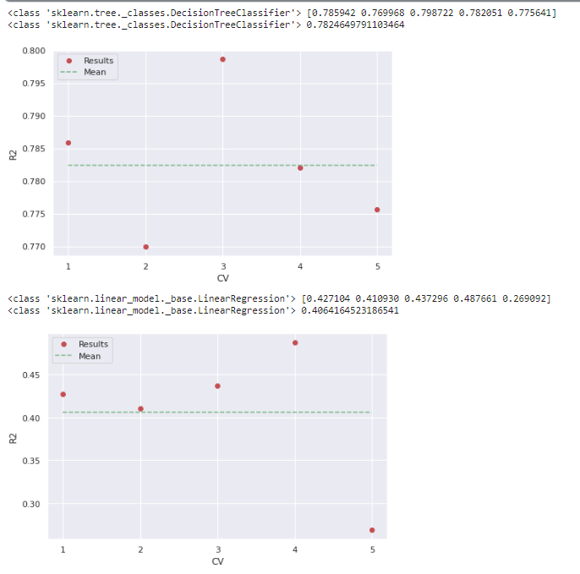
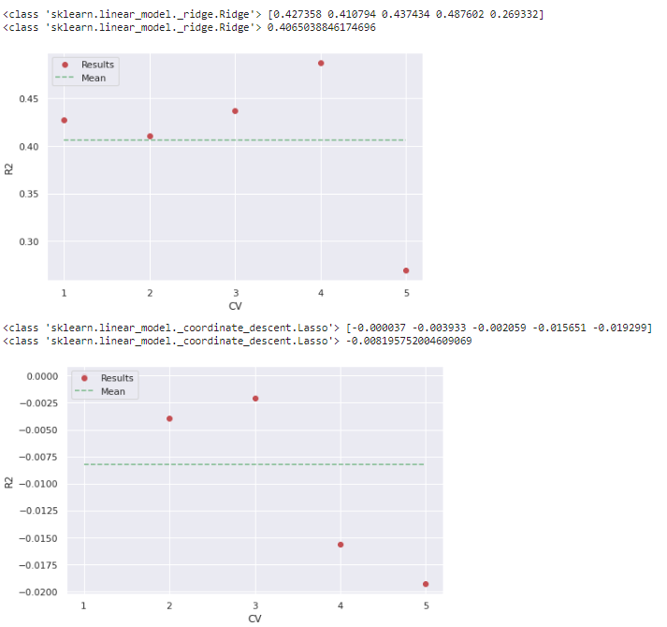
Modelisation TotalGHGEmissions
Utilisation de la technique de k-fold validation croisée.

Slide 22
Hyperparameter tunning `TotalGHGEmissions`
scoring='r2'
Estimator | Linear Regression | Lasso | Ridge | Gradient Boosting Regressor | ML Regressor | Decision Tree Regressor
Best score | 0.08670067645778634 | 0.19586264045741864 | 0.20097246107663777 | 0.22268347810066833 | 0.3216052220968593 | 0.18011280833301588

Slide 23
SHAP Values
Test plusieurs combinaisons de paramètres, afin de choisir quels sont les paramètres que donne la meilleure performance.
Explique combien chaque paramètre a contribué, soit négativement ou positivement, pour le calcul de la variable cible. C’est calculé basée dans modèles arborescents.

Slide 24
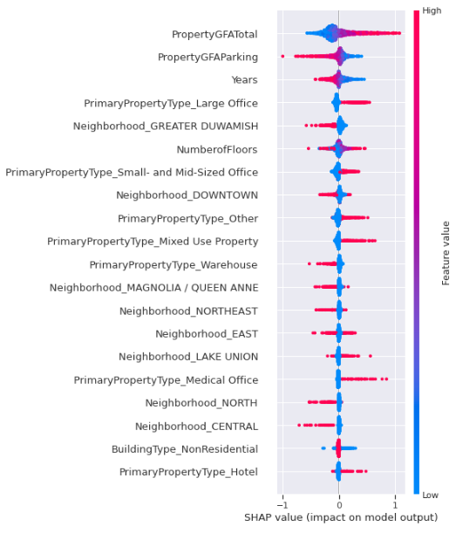
Shap Values “CO2” MLP Regressor

Slide 25
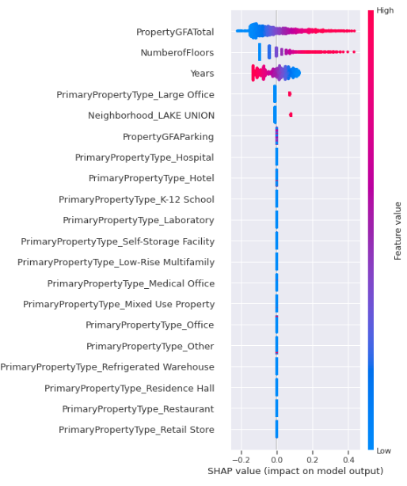
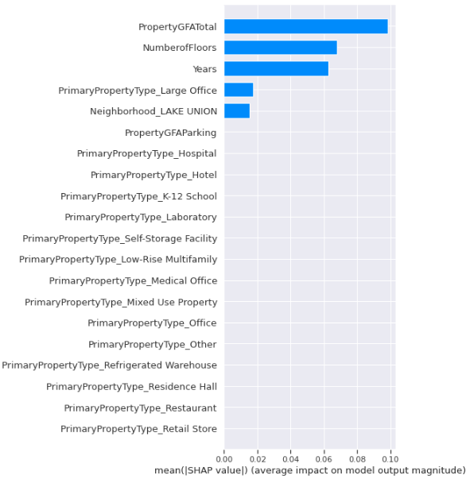
Shap Values “CO2”

Slide 26
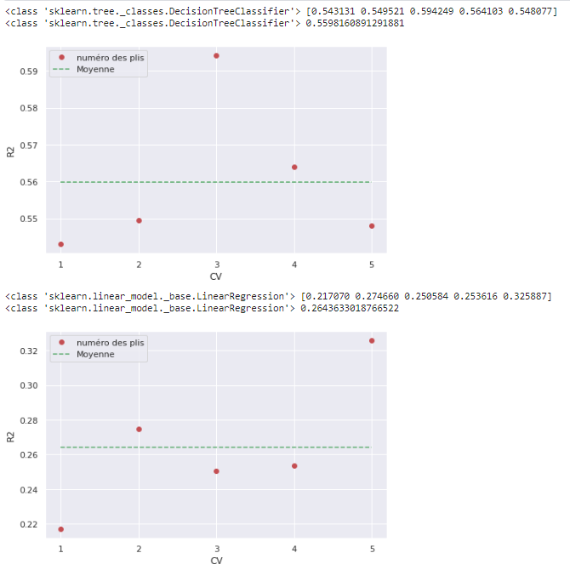
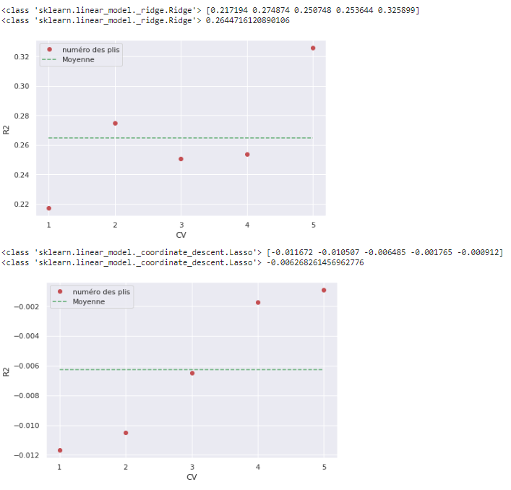
Modelisation CO2 consomption

Slide 27
Hyperparameter tunning `SiteEUIWN(kBtu/sf)`
Estimator | Linear Regression | Lasso | Ridge | Gradient Boosting Regressor | ML Regressor | Decision Tree Regressor
Best score | 0.2192189224798356 | 0.1303335584178073 | 0.2211287467116505 | 0.2169334411384975 | 0.2307938811666908 | 0.1639807383673687
scoring='r2'

Slide 28
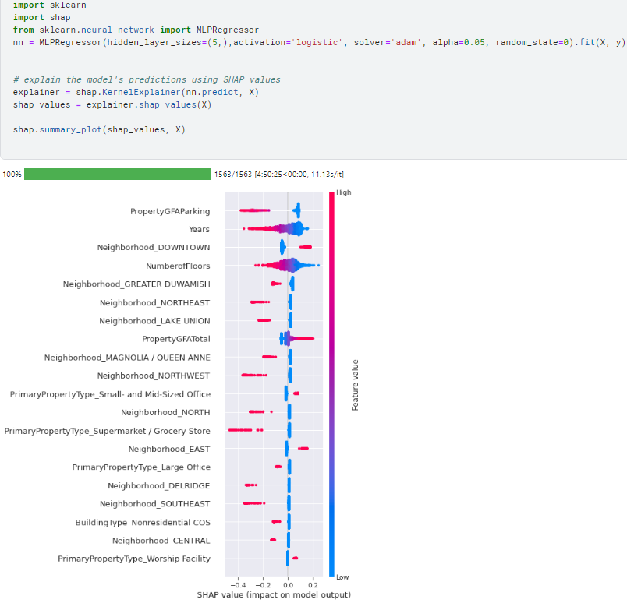
Shap Values “Énergie” MLPRegressor

Slide 29
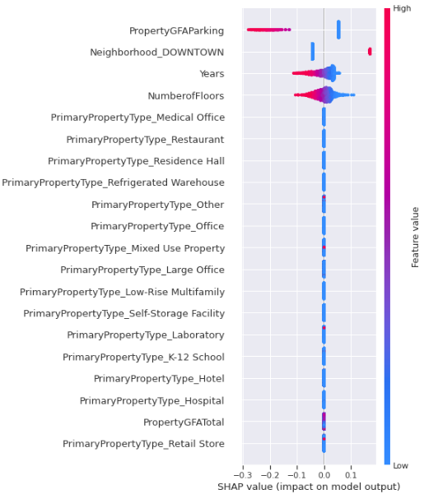
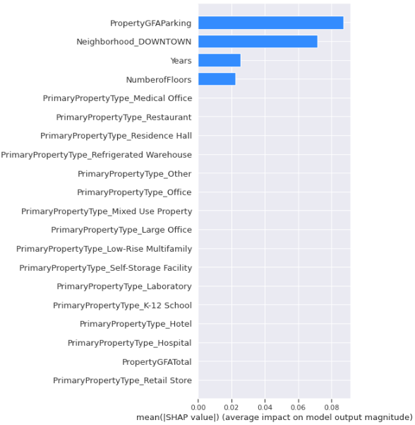
Shap Values SiteEnergyUse(kBtu) TreeExplainer

Slide 30
ENERGYSTARScore
Estimator | Linear Regression | Lasso | Ridge | Gradient Boosting Regressor | ML Regressor | Decision Tree Regressor
Best score | 0.19491364283183615 | 0.21431203281514652 | 0.19512430420007837 | 0.15862563834240762 | 0.1957709874916924 | 0.18217977758029932
scoring='r2'

Slide 31
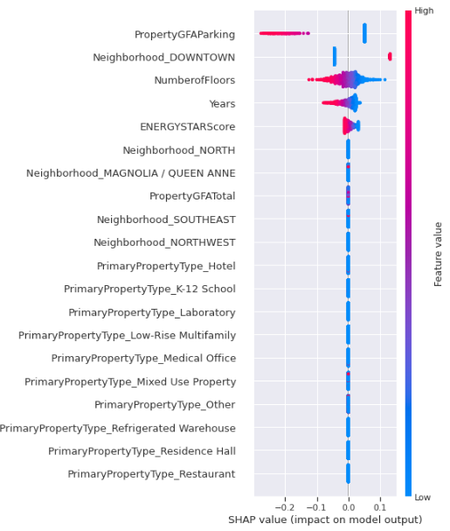
Shap Values après ajout de ENERGYSTARScore
Après le re-entraînement des modèles avec le paramètre ENERGYSTARScore, on remarque que cela n ’ai pas trop importance dans le score du final.

Slide 32
Prochaines étapes
Il serait intéressante d’avoir plus d’information dans nous donnes comme:
- Travaux de rénovation récents
- Type d’isolation, d’éclairage(LED;)
- Type de chauffage

